Slide 1
Проектная деятельность
«Организация свадеб»
Выполнили:
Студенты группы ЛТП(б)з-31:
Струкалина Полина Григорьевна
Тел: 89841380298
Леонтьев Иван Сергеевич
Тел: 89242022520
Хабаровск 2024

Slide 2
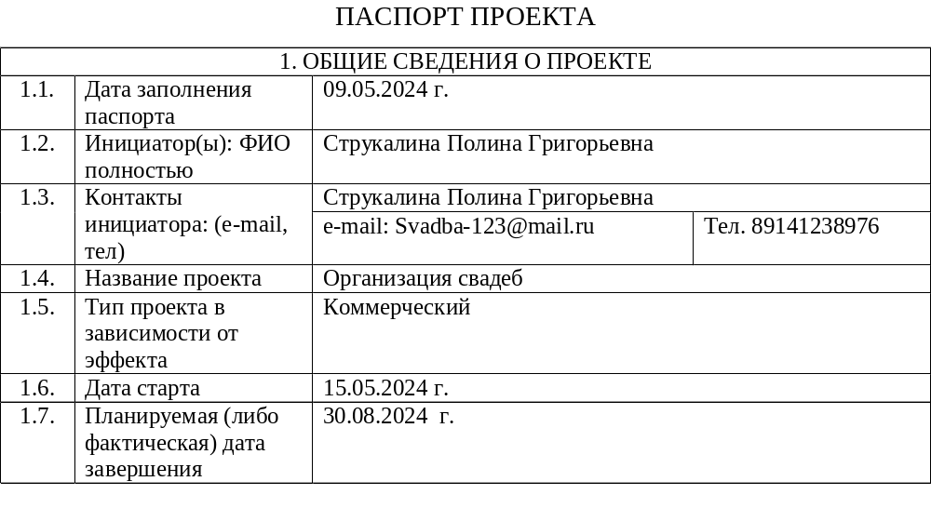

Slide 3
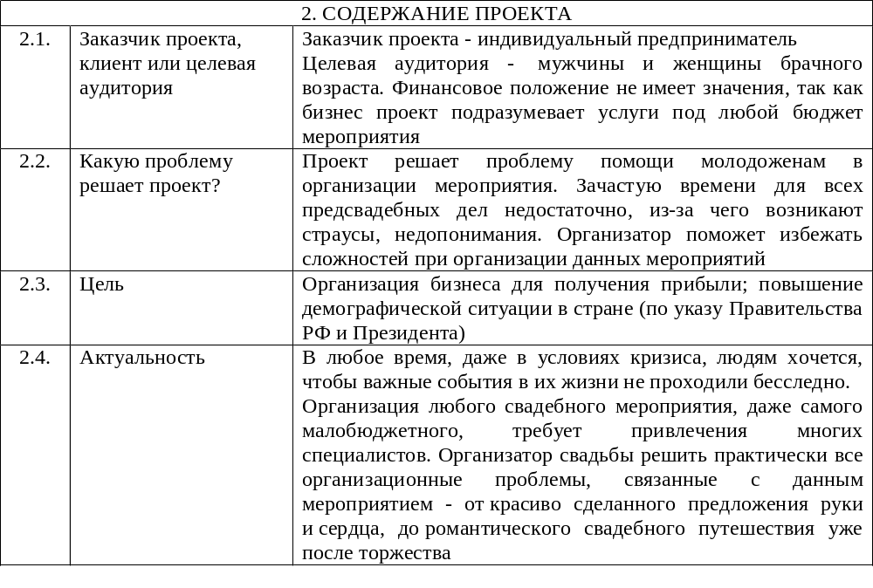

Slide 4
2.5. | Задачи | Покупка оборудования Приобретение инвентаря Заключение договоров с контрагентами Привлечение клиентов с помощью рекламы
2.6. | Требования заказчика к услуге | Обеспеченность необходимым сопроводительным инвентарем Соблюдение свадебных и культурных традиций при организации мероприятий Окупаемость проекта в первый год эксплуатации
2.7. | Что будет продуктом проекта? | Услуги по организации свадеб
2.8. | Уникальность проекта. | Свадебный салон может быть организован одним человеком практически без затрат
2.9. | Стейкхолдеры (лица, заинтересованные в проекте) | Стейкхолдеры + : директор, администратор, менеджер, потенциальные молодожены, Правительство РФ, развлекательные заведения и заведения общественного питания | Стейкхолдеры - : конкуренты, физические лица, предоставляющие услуги тамады без образования юр.лица
2.10. | Риски проекта | Финансовая нестабильность общества. Снижение платежеспособности Сезонность бизнеса. Свадебный сезон это лето и осень
2.11. | Бюджет проекта | 298600 руб.
2.12. | Источники финансирования | Собственные средства 298600 руб.
3. УПРАВЛЕНИЕ ПРОЕКТОМ
3.1. | Команда проекта | Директор, администратор, менеджер

Slide 5
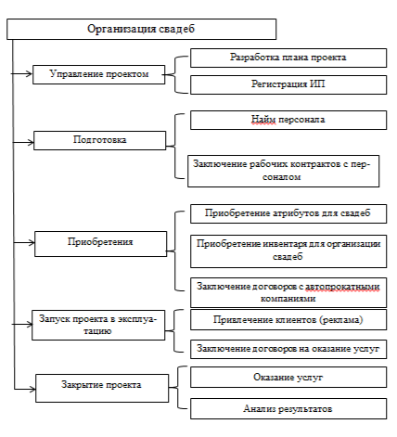
Построение иерархической структуры работ проводится на основании данных о цели, основной стратегии, спецификаций результата / продукта. Для построения ИСР необходимо выполнить декомпозицию проекта на отдельные управляемые элементы - фазы, стадии, пакеты работ и отдельные работы.

Slide 6
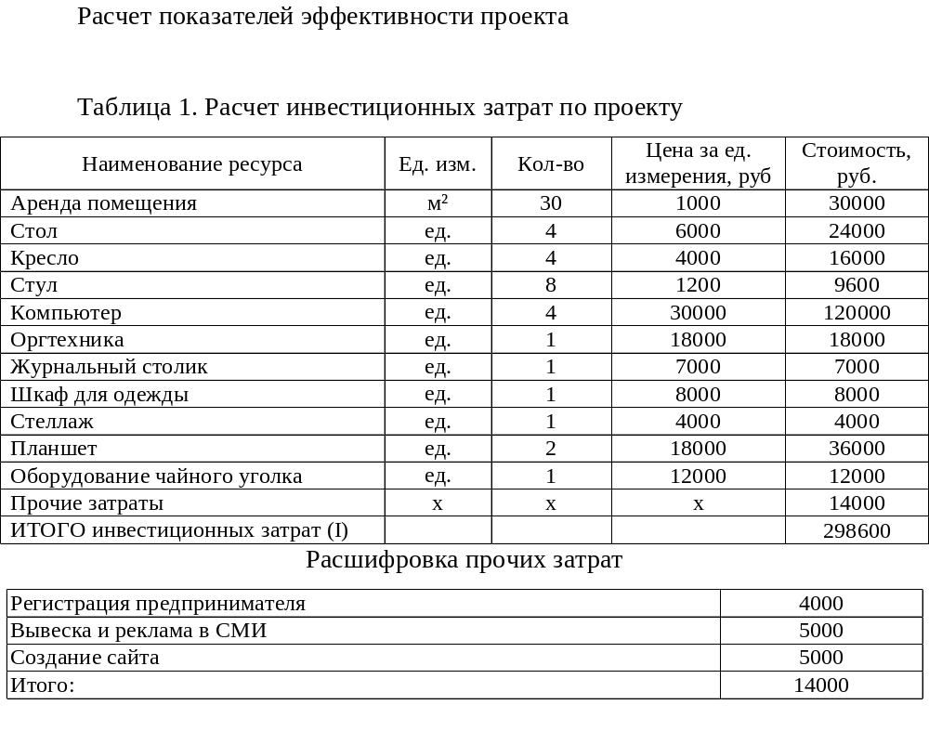

Slide 7
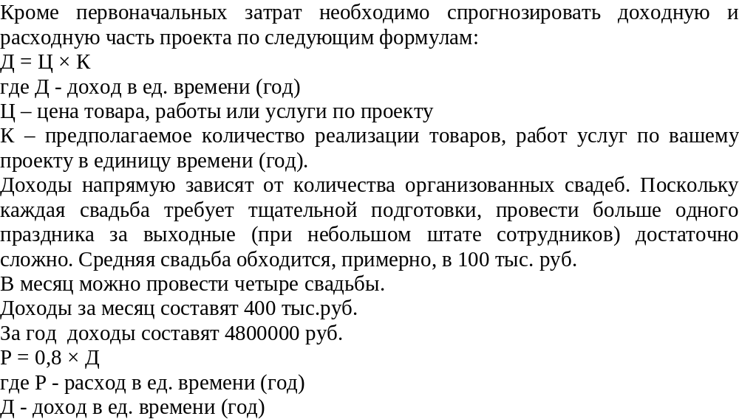

Slide 8
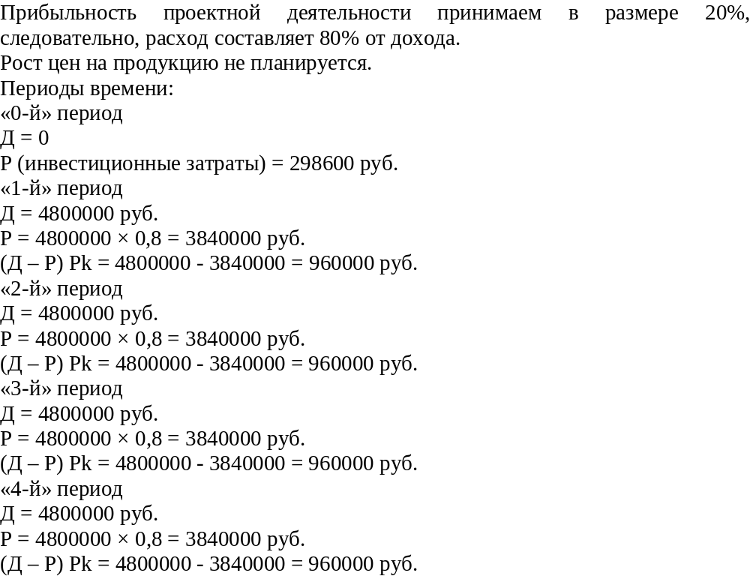

Slide 9
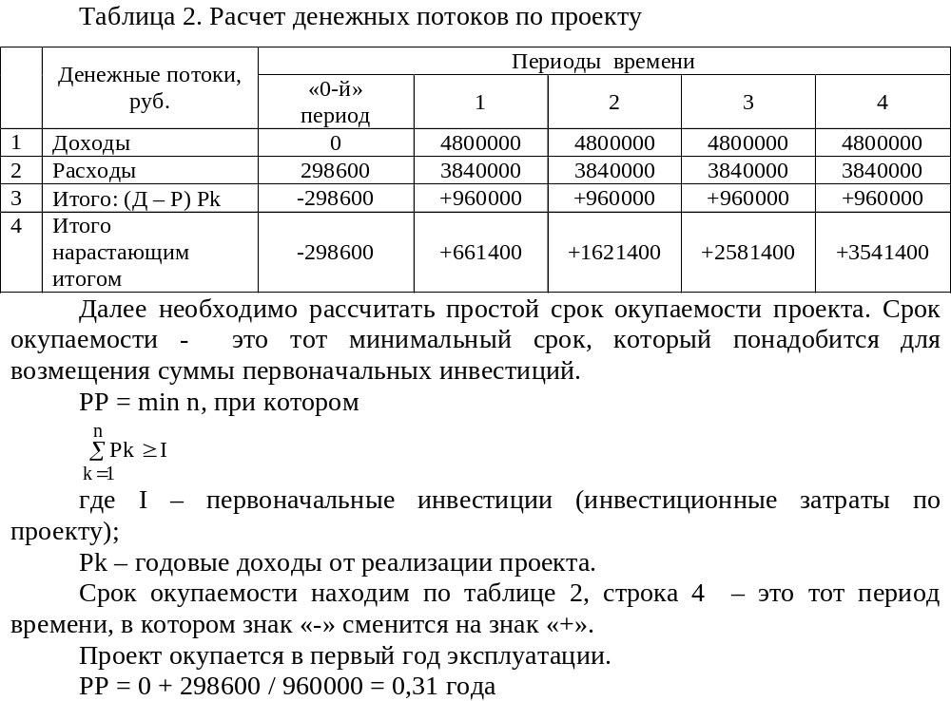

Slide 10
